Slide 1
接锅流程
主讲人：郑鑫城

Slide 2
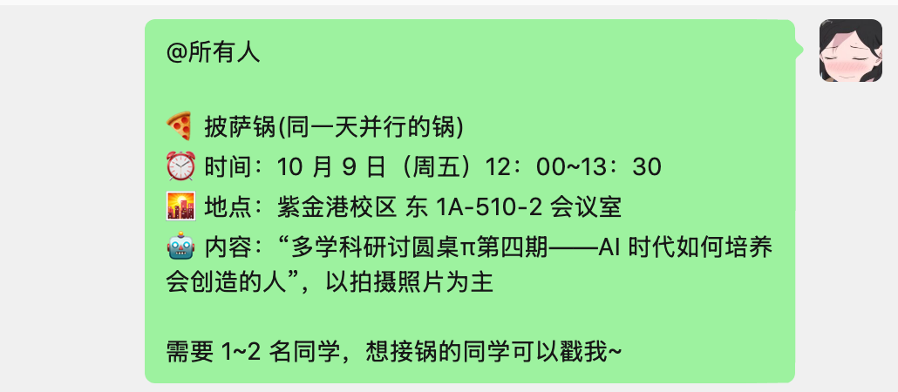
一、发布任务（锅）

Slide 3
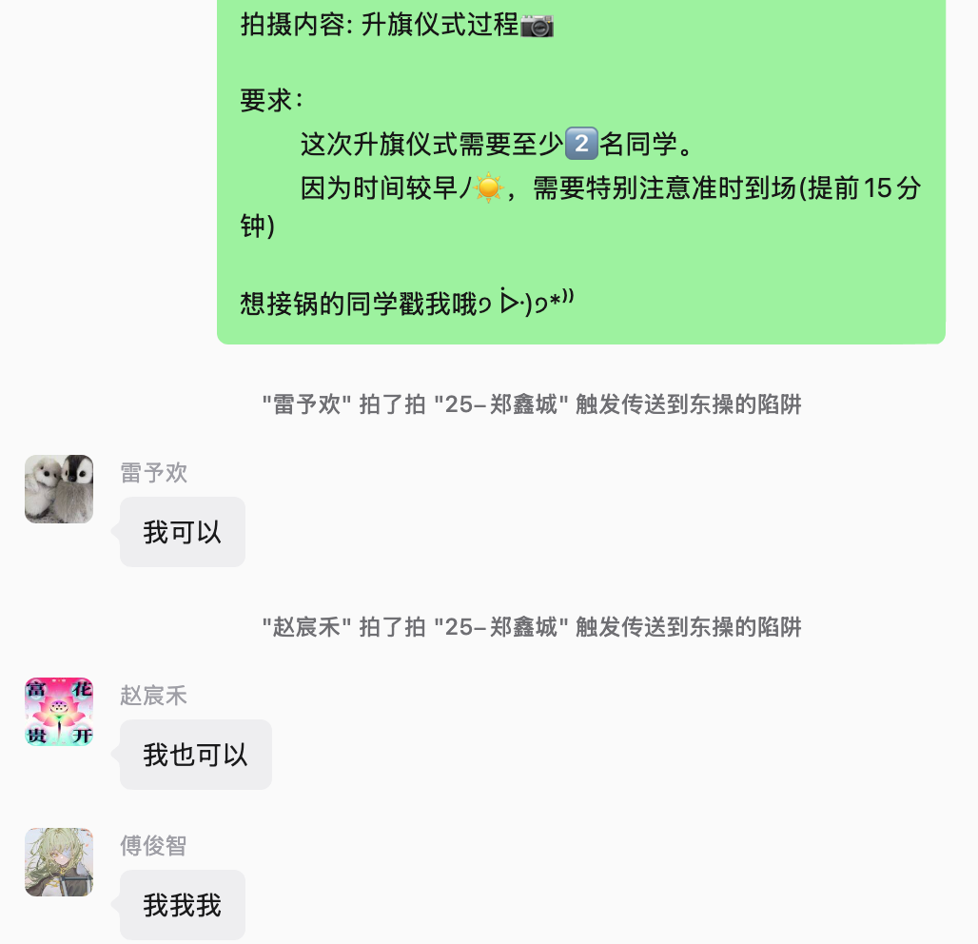
二、同学们积极接锅

Slide 4
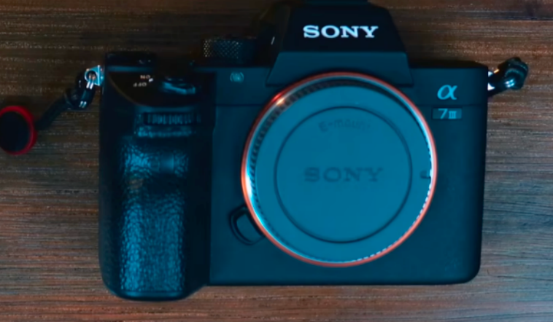
三、至少提前一天取得设备
取得设备后：
（1）检查设备能不能正常使用。
（2）检查上一名使用者是否留下了照片文件。
    如有，一般视为已经导出，此时将存储卡（SD 卡）格式化。
（3）将设备充满电。
注：有的活动会提供工作证，也需要提前拿到手。

Slide 5
四、提前至少 15 分钟到达活动现场
抵达活动现场后：
（1）向现场组织人员表明身份，进入现场。
（2）调试设备，确认能正常拍摄。
（3）可以提前准备好要拍的重点。

Slide 6
五、拍摄完毕后续
将设备带到合适的场所后：
（1）导出数据。
（2）进行后续的照片处理。
（3）提交给负责人或者部长。
（4）提交的成果没问题之后，发给部长，由部长统一上传到全媒体部门网盘。

Slide 7
六、归还设备
联系部长团，确认设备完好后，放回地下室柜子里。

Slide 8
谢谢聆听
！

